Slide 1

Descubre
Tendencias,
Encuentra
Tu Estilo
Presentación Comercial

Slide 2

Descubre
Tendencias,
Encuentra
Tu Estilo
Presentación Comercial

Slide 3
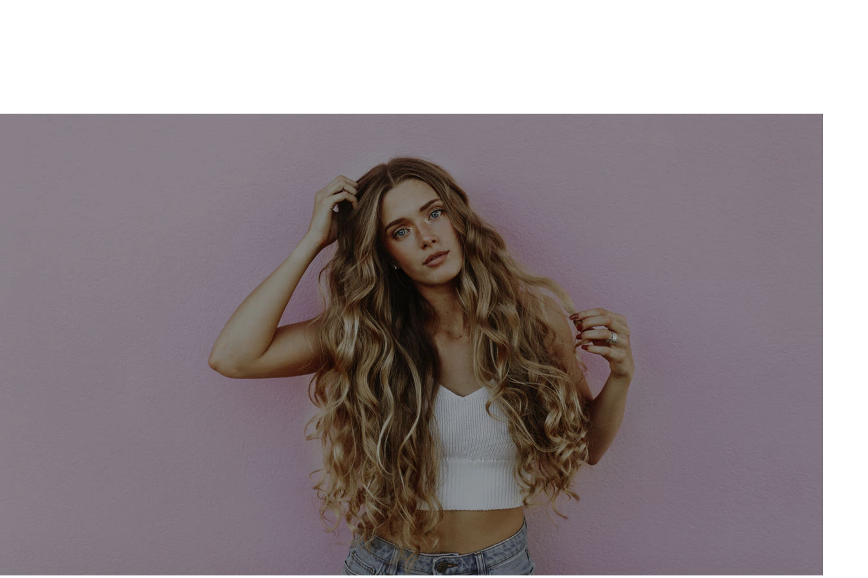
Descubre
Tendencias,
Encuentra
Tu Estilo
Presentación Comercial

Slide 4
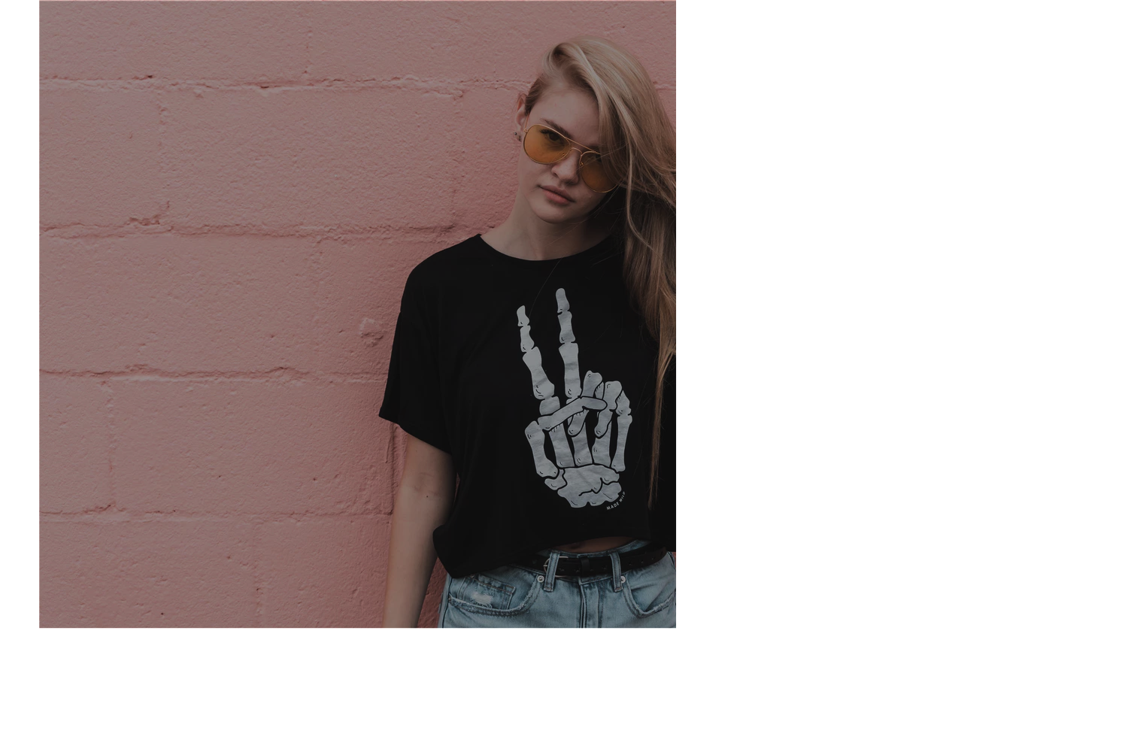
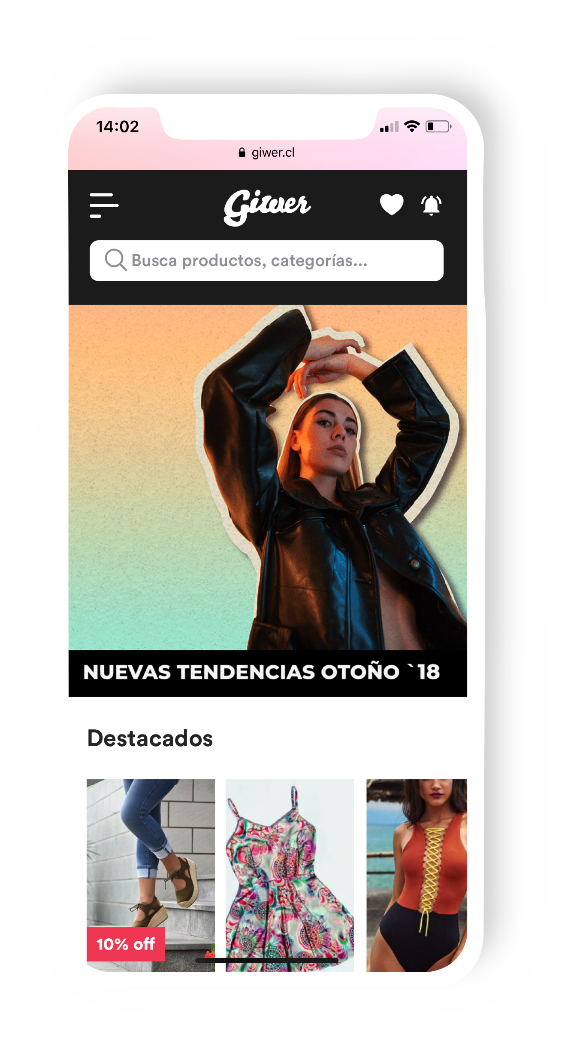
CONTEXTO
COMPRA
ONLINE
Decoración
La tendencia donde
mandan las mujeres
60%
Vestuario
Compran
DE LAS COMPRAS
POR INTERNET
Accesorios
Las realizan mujeres
entre 19 y 35 años según
Comscore.
Zapatos
http://www.biut.cl/home/2013/03/comprar-online-la-tendencia-en-crecimiento-donde-mandan-las-mujeres/

Slide 5
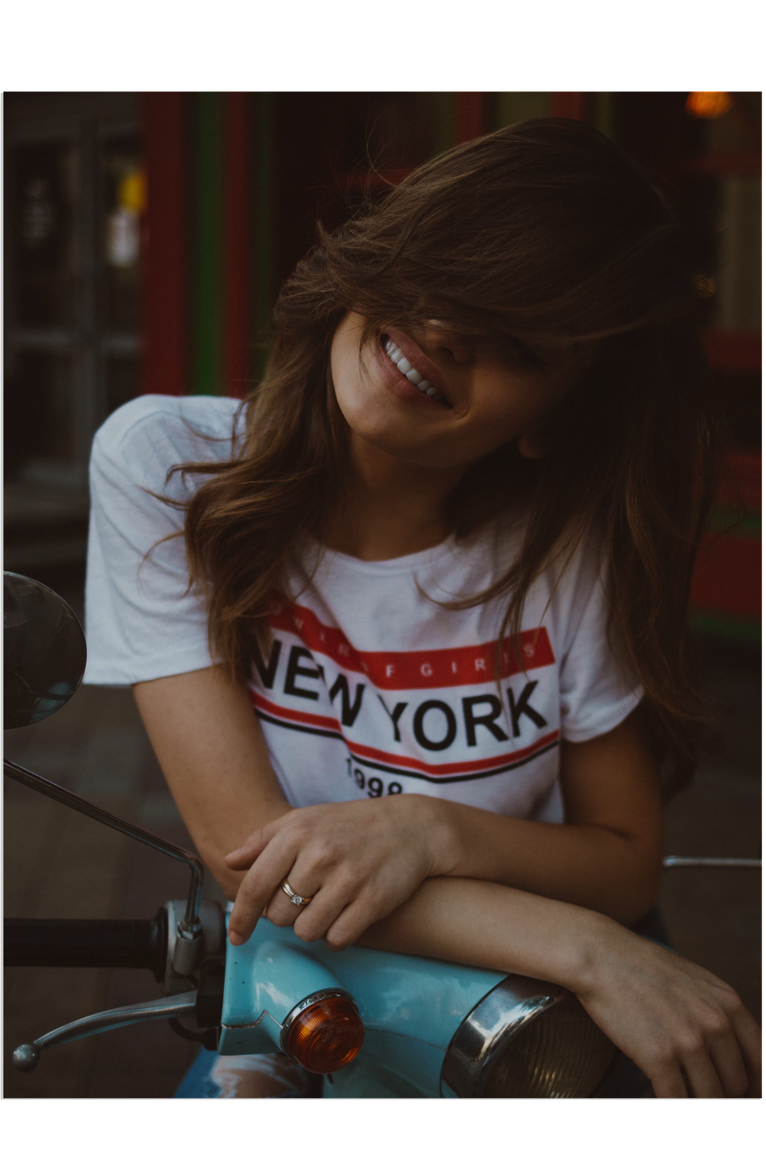

CONTEXTO
Smart consumer
Compras a través
del móvil
ePayment
Tendencias
E-commerce
Compras más sencillas
Envíos rápidos y flexibles
Éxito del Black Friday y Ciberday
Ahorro
http://www.america-retail.com/estudios-consumidores/estudios-tendencias-del-e-commerce-para-el-2018/

Slide 6
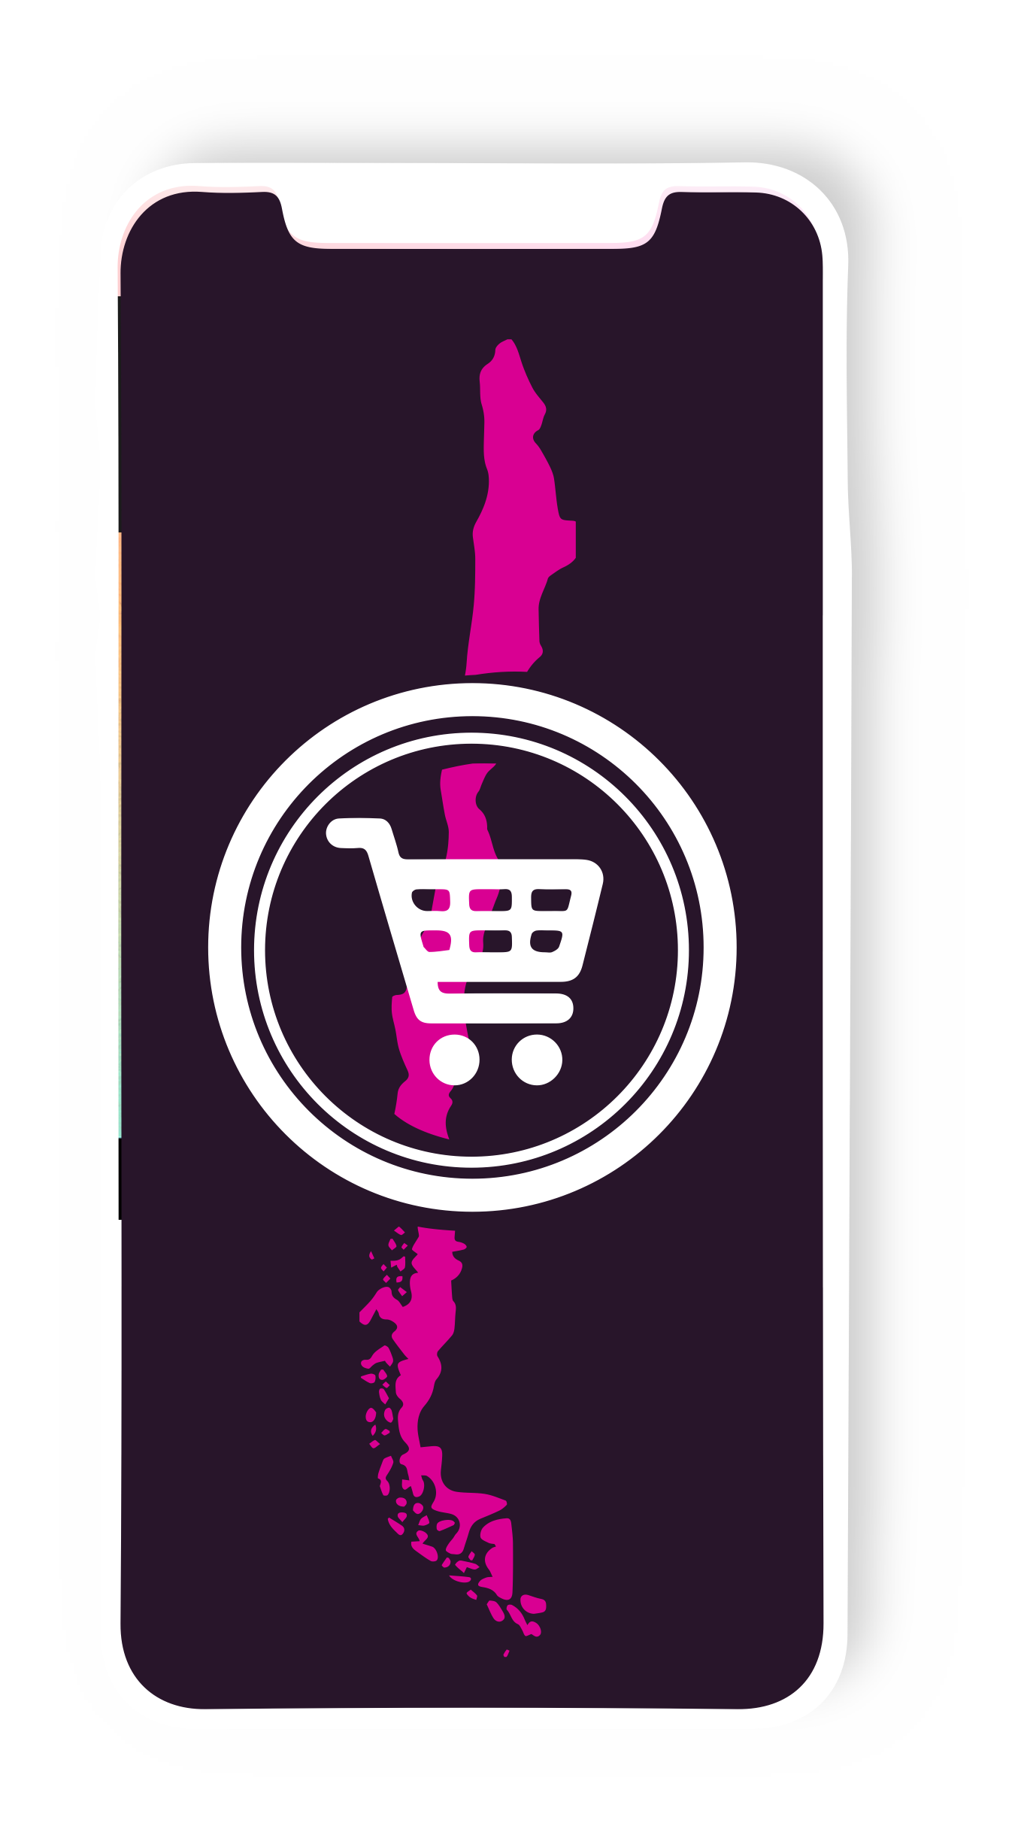
CONTEXTO
Alza sostenida
El 2017 se registró un crecimiento del 20%.
Gran desafío
Entregar soluciones robustas
y seguras a los usuarios.
E-commerce
en Chile
Cifras 2018
Según la cámara de comercio de
Chile llegaría a los USD$5.000.
Boom de ferias que
complementa lo digital
Aumento en las ventas, ven el producto físico y luego lo compran o viceversa.
Omnicanalidad
Compran en línea y retiran en tienda.
https://www.ida.cl/blog/experiencia-de-usuario/e-commerce-tendencias-en-2018/

Slide 7


CONTEXTO
Marketplace
Un nuevo modelo de negocios
a nivel global
Son centros comerciales online muy variados, muchos
de estos especializados.
Funcionan
porque definen muy bien a su público con una
oferta adaptada.
Permite a los grandes y
pequeños vendedores
subir sus propios productos, y beneficiarse del tráfico y
potenciales clientes que les pueda llevar el propio sitio.

Slide 8
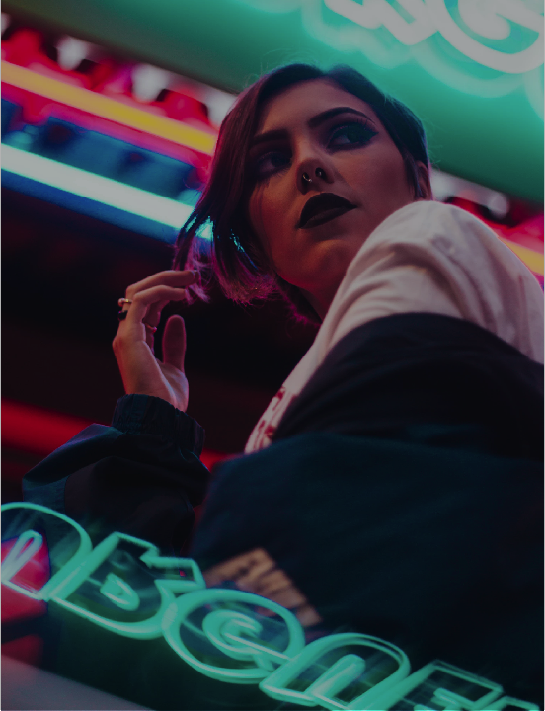

GIWER.cl
Único marketplace de moda
mujer creado para los emprendedores,
donde muestran sus colecciones y
nuevos productos diariamente.
¿QUÉ ES
GIWER?

Slide 9
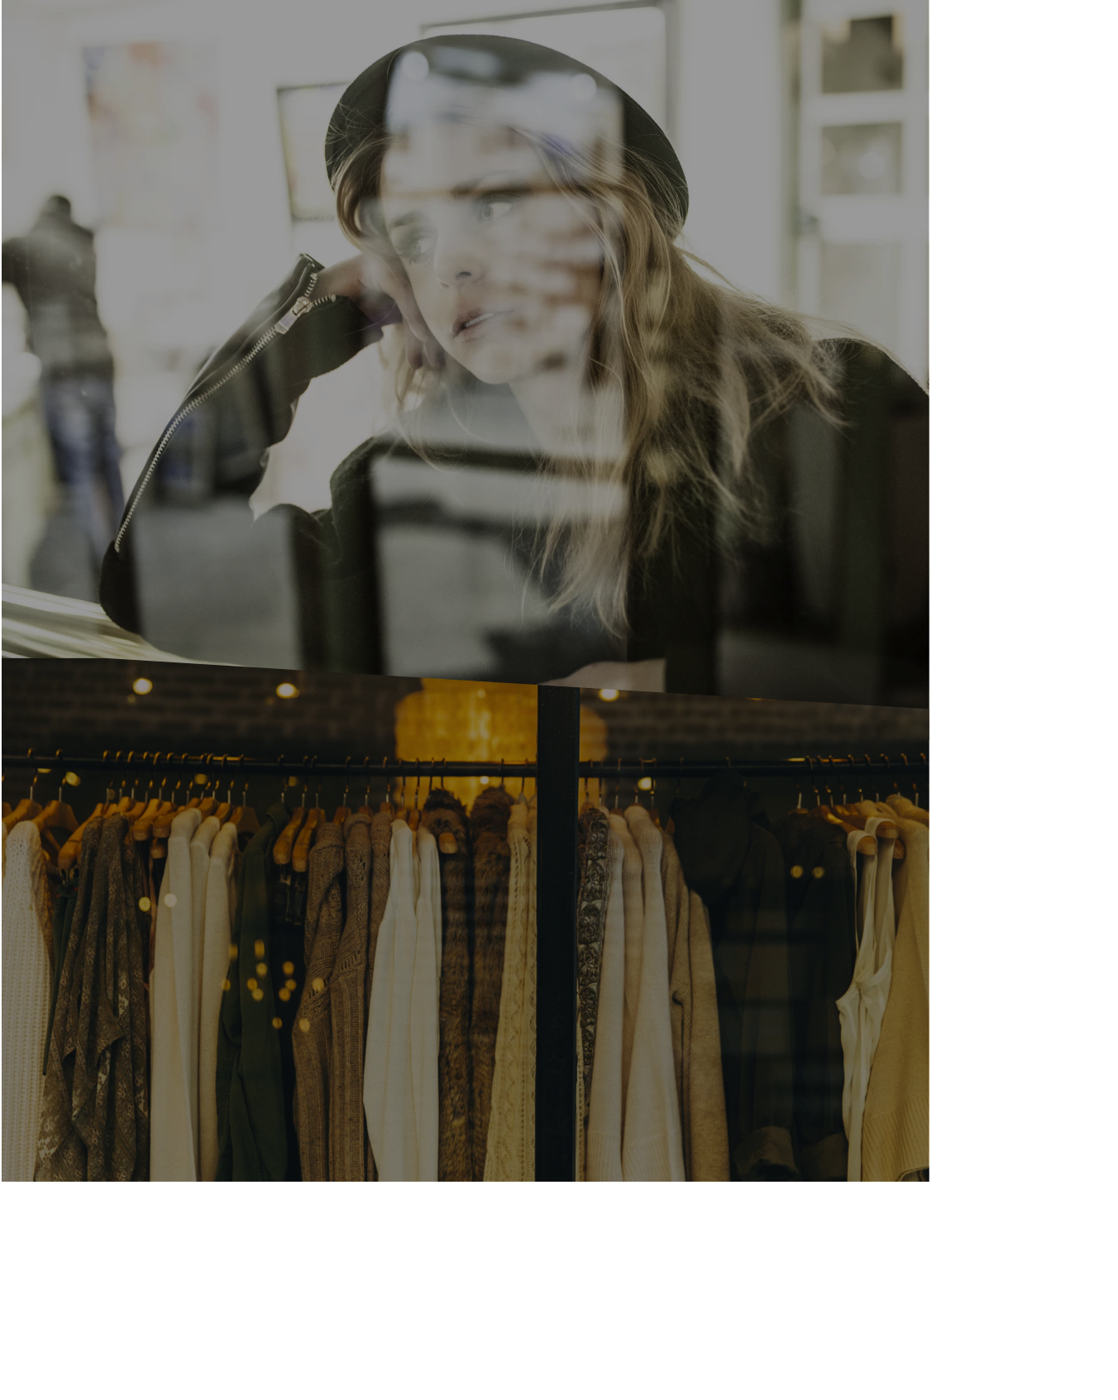
Usuarios
Ingresan mujeres de todas
las edades que buscan moda.
GIWER.cl
¿CÓMO
FUNCIONA?
Tiendas
Emprendedores que ofrecen
diversos productos de moda mujer.
+ 500.000 VISITAS MENSUALES
+ 130.000 USUARIOS REGISTRADOS

Slide 10
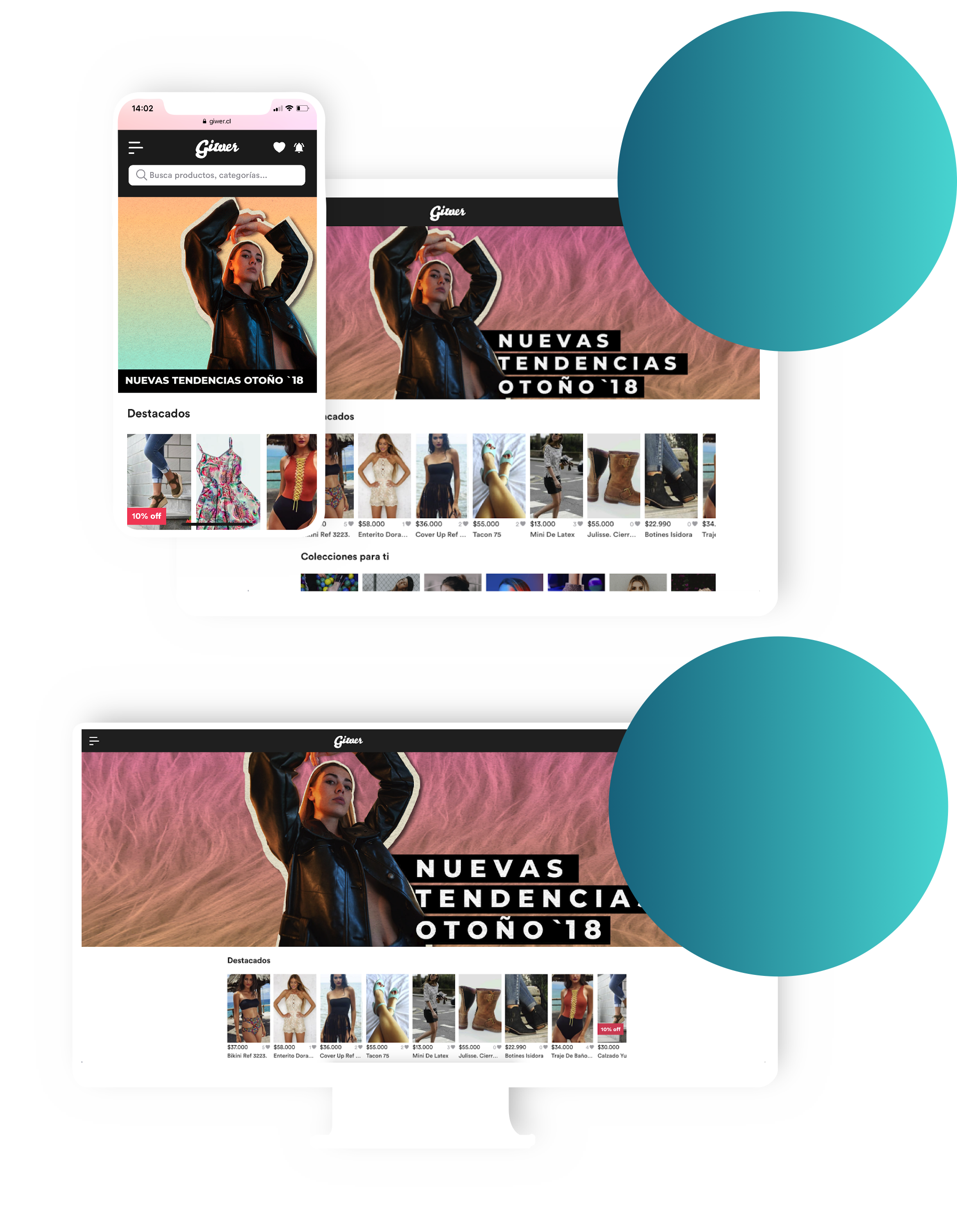
GIWER.cl
10%
90%
32 mil
94%
360 mil
Mobile
y tablet
Más de 388 mil sesiones mensuales.
Más de 1.300 páginas vistas.
3,30 min. tiempo de permanencia.
$29.000 ticket promedio compras.
Compran zapatos, vestuario y accesorios.
Perfil usuario Giwer
Buscan Moda
25 a 34 años 25%
35 a 44 años 22%
45 a 54 años 21 %
55 a 64 años 17,35%
18 a 24 años 55%
6%
Desktop
http://www.america-retail.com/estudios-consumidores/estudios-tendencias-del-e-commerce-para-el-2018/

Slide 11
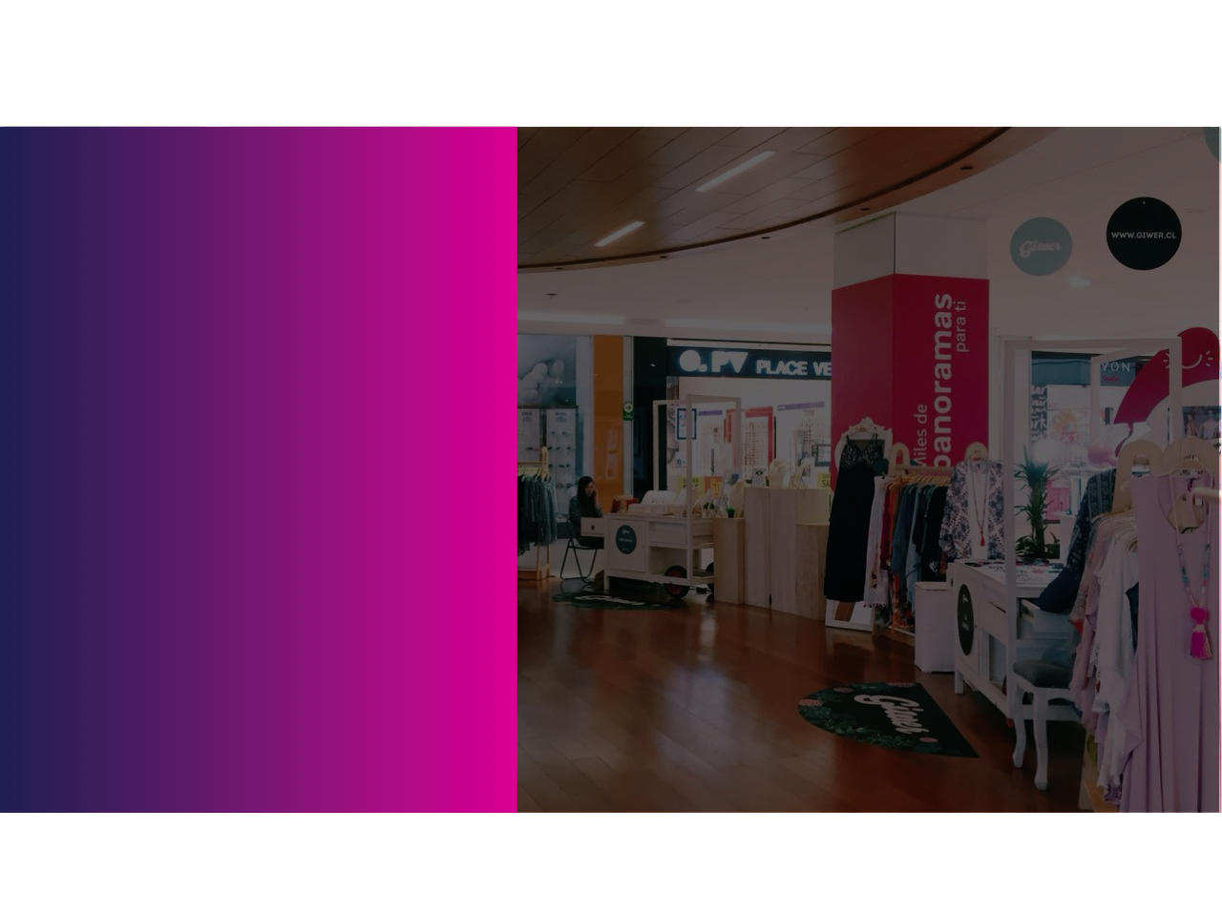
MALL PLAZA EGAÑA
MALL PLAZA LOS DOMINICOS
MALL PLAZA VESPUCIO
ESPACIO
GIWER
MALL PLAZA OESTE
- Puntos fijos en mall
- Tiendas de giwer.cl
HOY ALCANZA A MÁS DE
3.000.000 DE PERSONAS
- Potencia sus marcas
y ventas
PRÓXIMAMENTE…
ESPACIOS GIWER EN TODO CHILE

Slide 12

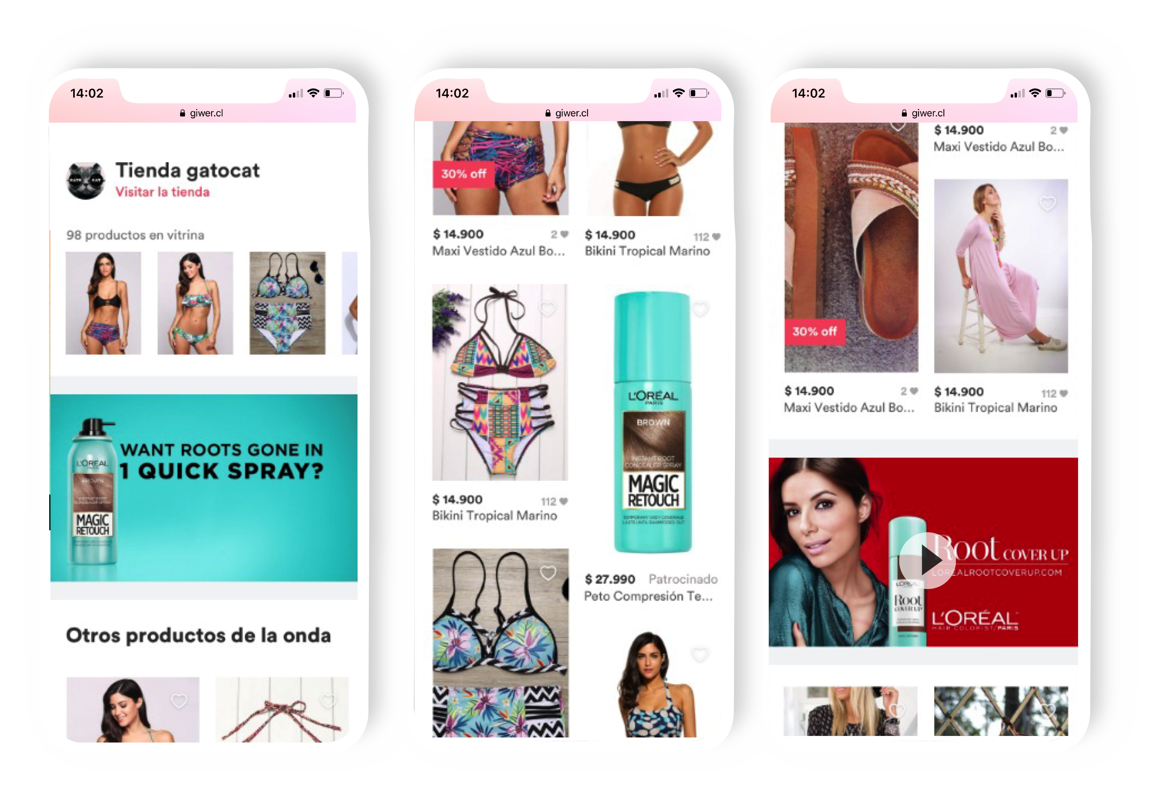
Tu marca puede estar aquí
ESPACIOS
COMERCIALES
Banner
Tradicional
Producto
Nativo
Banner
Video

Slide 13
WWW.GIWER.CL
ESPACIOS
COMERCIALES
Y también aquí
ESPACIO GIWER
MALL PLAZA

Slide 14

PROPUESTA
CLIENTE

Slide 15
